Slide 1


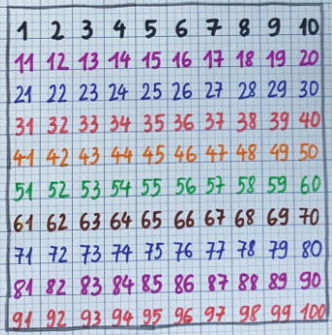
BÀI 10
BẢNG CÁC SỐ TỪ 1 ĐẾN 100
100
Tiết 1

Slide 2
KHỞI ĐỘNG TIẾT HỌC

Slide 3

TRÒ CHƠI XẾP DIÊM
Em hãy di chuyển 1 que diêm để được phép tính đúng nhé
Notes:
GV phổ biến luật chơi và cho HS chơi mẫu. Bài này có 2 cách giải. GV bấm chuột cho que diêm cần di chuyển chuyển đến vị trí để có đáp án đúng

Slide 4
TRÒ CHƠI XẾP DIÊM
Em hãy di chuyển 1 que diêm để được phép tính đúng nhé
Notes:
GV bấm chuột cho que diêm cần di chuyển chuyển đến vị trí để có đáp án đúng

Slide 5
TRÒ CHƠI XẾP DIÊM
Em hãy di chuyển 1 que diêm để được phép tính đúng nhé
Notes:
GV bấm chuột cho que diêm cần di chuyển chuyển đến vị trí để có đáp án đúng

Slide 6
TRÒ CHƠI XẾP DIÊM
Em hãy di chuyển 1 que diêm để được phép tính đúng nhé
Notes:
GV bấm chuột cho que diêm cần di chuyển chuyển đến vị trí để có đáp án đúng

Slide 7
TRÒ CHƠI XẾP DIÊM
Em hãy di chuyển 1 que diêm để được phép tính đúng nhé
Notes:
GV bấm chuột cho que diêm cần di chuyển chuyển đến vị trí để có đáp án đúng

Slide 8
CHÚNG TA BẮT ĐẦU VÀO BÀI HỌC

Slide 9

TRÒ CHƠI ĐỐ BẠN
Hai bạn đang trao đổi điều gì? Em hãy giúp bạn thực hiện nhé
Đố bạn đọc
được các số trong phạm vi 100 mà có số đơn vị là 8
18, 48, 68. Còn số nào không nhỉ?
Notes:
GV cho HS trả lời xem còn các số nào có hàng đơn vị là 8 (8, 28, 38, 58, 78, 88, 98)

Slide 10


Các bạn ơi, có cách nào để trả lời đúng và đủ, không bị thiếu sót không nhỉ?
Bảng các số từ 1 đến 100 sẽ giúp bạn trả lời được câu hỏi đó và biết thêm nhiều điều thú vị
Chúng mình cùng làm bảng các số từ 1 đến 100 nhé!
Bảng các số từ 1 đến 100 đảm bảo các yêu cầu sau:
+ Viết đúng vị trí các số từ 1 đến 100.
+ Trang trí sáng tạo, đẹp mắt.
+ Viết, đánh dấu và xoá được.
Notes:
GV đặt vấn đề và giới thiệu bảng các số từ 1-100 : là bảng gồm các số từ 1-100, có 10 hàng, 10 cột. Chúng ta cùng làm bảng nhé

Slide 11
PHIẾU HỌC TẬP SỐ 1
Notes:
GV hướng dẫn HS hoàn thiện phiếu học tập số 1, cho HS các nhóm lên trình bày phiếu học tập

Slide 12
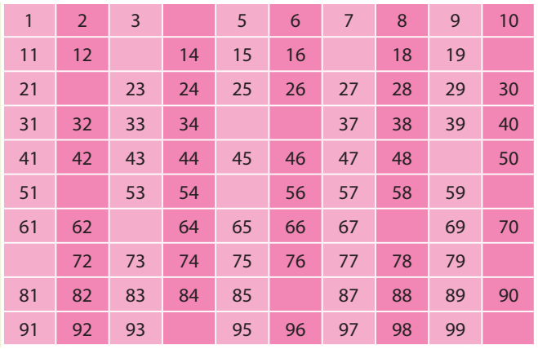
BẢNG CÁC SỐ TỪ 1 ĐẾN 100
Tìm các số còn thiếu trong bảng dưới đây
?
4
?
?
?
13
17
20
22
?
35
?
?
36
?
49
52
55
60
?
?
?
63
68
?
?
71
?
?
80
86
?
94
?
100
?
Notes:
GV cho HS quan sát bảng và gợi ý để HS trả lời. GV bấm vào các dấu hỏi để hiển thị đáp án

Slide 13
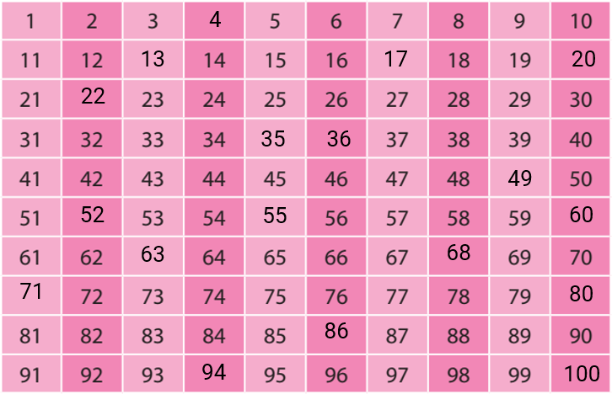
BẢNG CÁC SỐ TỪ 1 ĐẾN 100
Em hãy nhận xét các số theo từng hàng?
Các số trong một hàng có hàng chục bằng nhau, hàng đơn vị tăng dần
Các số cuối cùng trong một hàng là các số tròn chục
Notes:
GV cho HS quan sát và gợi ý so sánh hàng chục, hàng đơn vị của các số

Slide 14
BẢNG CÁC SỐ TỪ 1 ĐẾN 100
Em hãy nhận xét các số theo từng cột?
Các số trong một cột có hàng chục tăng dần, hàng đơn vị bằng nhau
Cột cuối cùng là các số tròn chục
Notes:
GV cho HS quan sát và gợi ý so sánh hàng chục, hàng đơn vị của các số

Slide 15
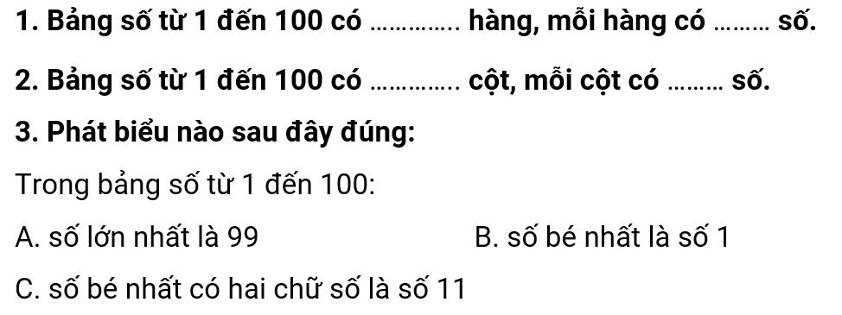
PHIẾU HỌC TẬP SỐ 2
10
10
10
10
Notes:
GV hướng dẫn HS hoàn thiện phiếu học tập số 2, cho HS các nhóm lên trình bày phiếu học tập

Slide 16
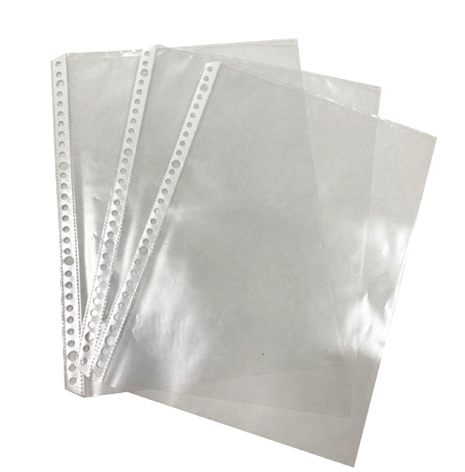
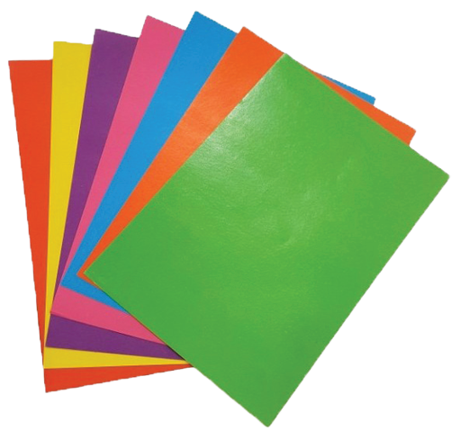
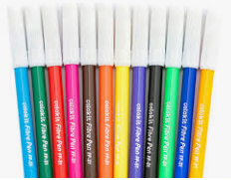
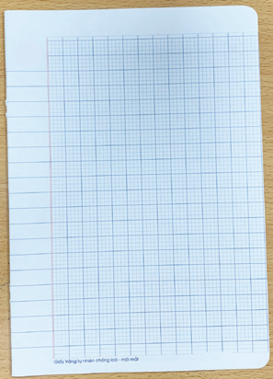
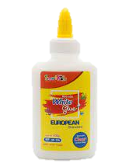


Chuẩn bị cho giờ học sau
Chuẩn bị dụng cụ và vật liệu cho buổi học sau:
Giấy ô li, giấy màu, kéo, keo dán, bút chì, bút màu, bìa ni-lông
Notes:
GV yêu cầu HS chuẩn bị nguyên, vật liệu cho buổi học sau

Slide 17

TẠM BIỆT CÁC EM
Notes:
Trong quá trình dạy học, GV thường xuyên khuyến khích HS bằng các câu khen khi HS trả lời đúng

Slide 18
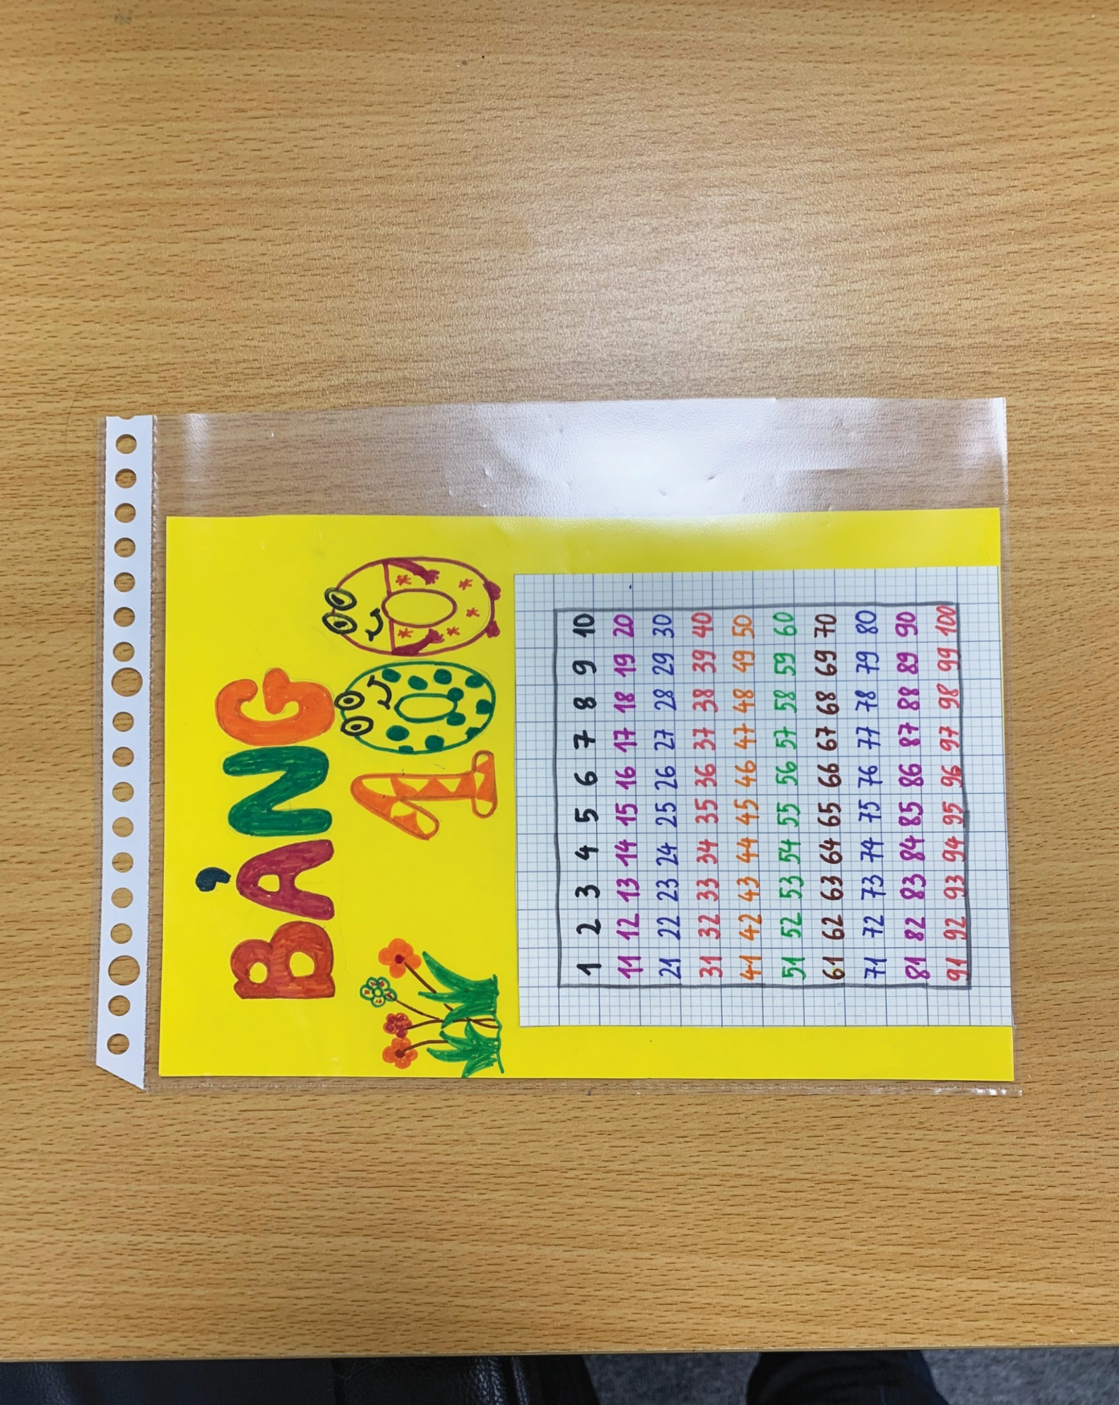

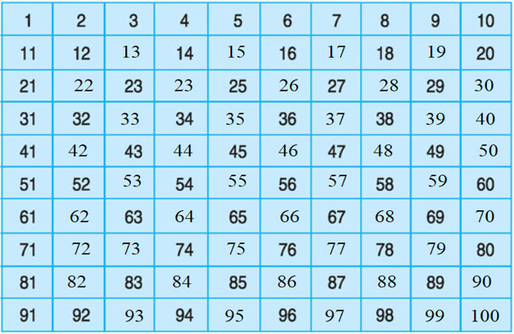
BÀI 10
BẢNG CÁC SỐ TỪ 1 ĐẾN 100
Tiết 2
100

Slide 19


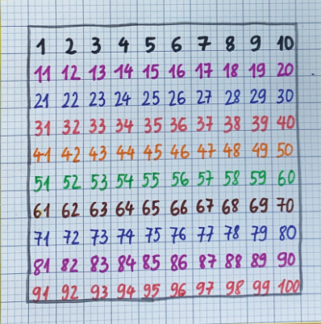
ĐỀ XUẤT Ý TƯỞNG VÀ CÁCH LÀM BẢNG CÁC SỐ TỪ 1 ĐẾN 100
 Viết đúng vị trí các số từ 1 đến 100
 Trang trí sáng tạo, đẹp mắt
 Viết, đánh dấu và xoá được
TIÊU CHÍ SẢN PHẨM
100
Notes:
GV nêu ra tiêu chí sản phẩm, cho HS xem một vài ý tưởng, gợi ý HS chia sẻ ý tưởng để làm bảng số

Slide 20

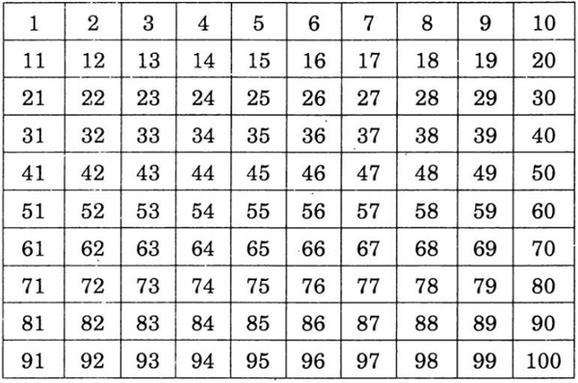
ĐỀ XUẤT Ý TƯỞNG VÀ CÁCH LÀM BẢNG CÁC SỐ TỪ 1 ĐẾN 100
THẢO LUẬN VÀ CHIA SẺ Ý TƯỞNG
v
100
100
Notes:
GV nhắc lại nội dung bài học trước.
GV cho HS thảo luận nhóm để đưa ra ý tưởng của nhóm, hỗ trợ nếu nhóm gặp khó khăn trong việc thể hiện ý tưởng.
GV chiếu tiêu chí sản phẩm và yêu cầu nội dung thảo luận của học sinh bám sát với các tiêu chí đó

Slide 21
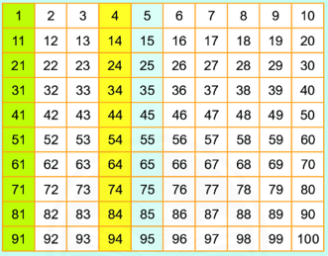


LỰA CHỌN Ý TƯỞNG
LÀM BẢNG CÁC SỐ TỪ 1 ĐẾN 100
100
100
Notes:
HS thảo luận thống nhất ý tưởng làm sản phẩm

Slide 22
PHIẾU HỌC TẬP SỐ 3
1. Để làm bảng các số từ 1 đến 100 em cần:
a. Vật liệu sử dụng:………………………………………………………………………………………………….
b. Em tạo bảng số như thế nào? ………………………………………………………………………….
…………………………………………………………………………………………………………………………………….
c. Em sử dụng cách gì để trang trí? (xé dán, vẽ hay tô màu)
………………………………………………………………………………………………………….………………………..
2. Em hãy mô tả các bước làm bảng các số từ 1 đến 100
………………………………………………………………………………………………………….………………………..
3. Em hãy kể tên công dụng bảng các số từ 1 đến 100
………………………………………………………………………………………………………….………………………..
…………………………………………………………………………………………………………………………………….
………………………………………………………………………………………………………….………………………..
Giấy màu, giấy ô li, bút dạ, bút màu, keo dán, bìa ni-lông
Kẻ bảng 10 hàng, 10 cột trên giấy ô li,
điền các số từ 1 đến 100 vào các ô
Vẽ hoa, cây, con vật, tô màu để trang trí
Tạo bảng số từ 1 đến 100, trang trí bảng, cho bảng vào bìa ni-lông
Tìm nhanh các số có cùng hàng chục, hàng đơn vị
Tìm các số tròn chục, các số có chữ số giống nhau
So sánh số, tìm số liền trước, số liền sau, ……
Notes:
GV hướng dẫn HS hoàn thiện phiếu số 3

Slide 23
LÀM BẢNG CÁC SỐ TỪ 1 ĐẾN 100
Lựa chọn dụng cụ và vật liệu
Giấy A4, bút màu, thước kẻ
Notes:
GV yêu cầu nhóm HS kiểm tra lại các nguyên, vật liệu của nhóm theo phiếu học tập, nếu có khác thì bổ sung vào phiếu

Slide 24
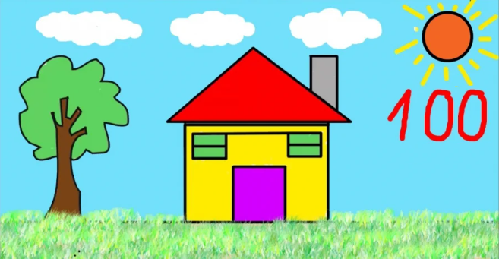
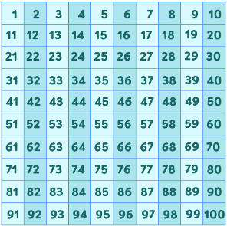
LÀM BẢNG CÁC SỐ TỪ 1 ĐẾN 100
Làm bảng các số từ 1 đến 100 theo cách của em hoặc nhóm em
Notes:
GV cho HS quan sát một số mẫu trên, cho HS trình bày mẫu của nhóm mình. Các nhóm khác đặt câu hỏi nếu có thắc mắc hoặc góp ý

Slide 25
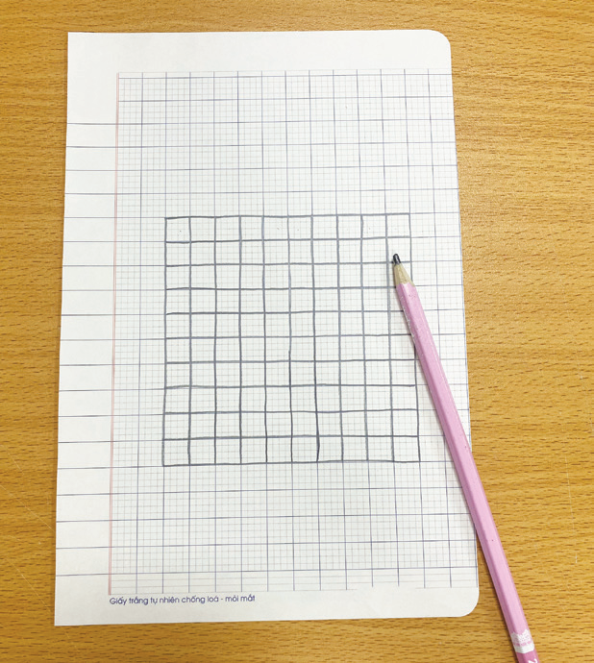
LÀM BẢNG CÁC SỐ TỪ 1 ĐẾN 100
1
Tạo bảng có 10 hàng và 10 cột
Notes:
GV hướng dẫn HS thực hiện

Slide 26
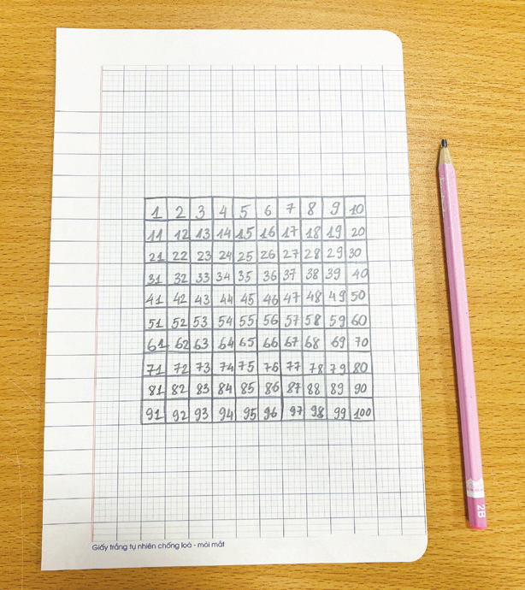
LÀM BẢNG CÁC SỐ TỪ 1 ĐẾN 100
2
Ghi số từ 1 đến 100 vào bảng
Notes:
GV hướng dẫn HS thực hiện

Slide 27
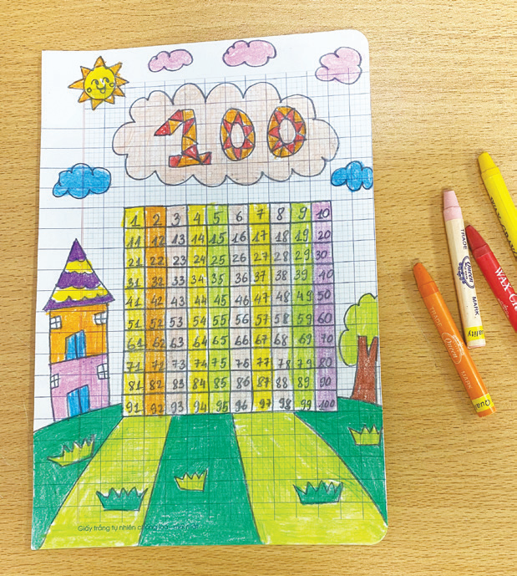
LÀM BẢNG CÁC SỐ TỪ 1 ĐẾN 100
3
Trang trí
Notes:
GV hướng dẫn HS thực hiện

Slide 28
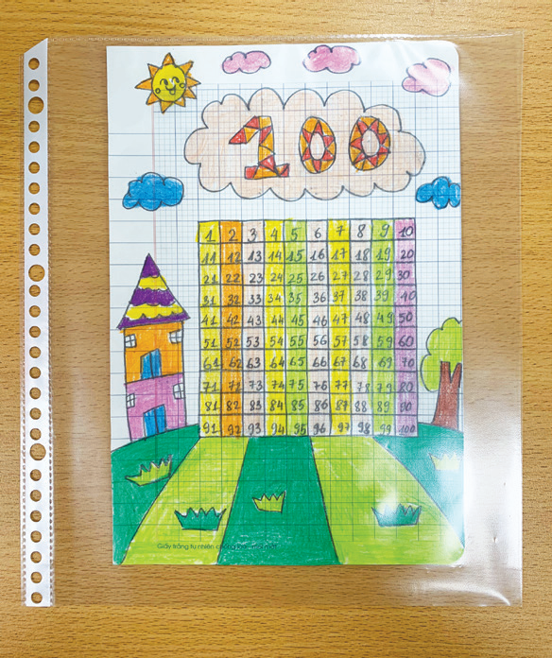
LÀM BẢNG CÁC SỐ TỪ 1 ĐẾN 100
4
Cho bảng vào bìa ni-lông
Notes:
GV hướng dẫn HS thực hiện

Slide 29

KIỂM TRA VÀ ĐIỀU CHỈNH
100
❖ Viết đúng vị trí các số từ 1 đến 100.
❖ Trang trí sáng tạo, đẹp mắt.
❖ Viết, đánh dấu và xoá được.
Sản phẩm
Notes:
GV cho HS kiểm tra sản phẩm so với tiêu chí để điều chỉnh, hoàn thiện sản phẩm.

Slide 30
PHIẾU HỌC TẬP SỐ 4
Sử dụng bảng các số từ 1 đến 100 vừa làm, trả lời các câu hỏi sau:
a. Tôi là số lớn nhất có hai chữ số. Đố bạn tôi là số mấy?
………………………………………………………………………………………………………….………………………..
b. Chúng tôi là những số có số chục là 4. Đố bạn tìm được chúng tôi.
………………………………………………………………………………………………………….…………………
c. Chúng tôi là những số có số đơn vị là 9. Đố bạn tìm được chúng tôi.
………………………………………………………………………………………………………….…………………
d. Đố bạn số 69 và số 72, số nào lớn hơn?
………………………………………………………………………………………………………….………………………..
Notes:
GV hướng dẫn HS hoàn thiện phiếu số 4

Slide 31
TRÒ CHƠI “TÌM SỐ”
Sử dụng bảng các số từ 1 đến 100 vừa làm, trả lời các câu hỏi sau:
Tôi là số lớn nhất có hai chữ số. Đố bạn tôi là số mấy?
99
Notes:
GV tổ chức cho các nhóm sử dụng sản phẩm để chơi trò chơi

Slide 32
TRÒ CHƠI “TÌM SỐ”
Sử dụng bảng các số từ 1 đến 100 vừa làm, trả lời các câu hỏi sau:
Chúng tôi là những số có số chục là 4. Đố bạn tìm được chúng tôi.
40, 41, 42, 43, 44, 45, 46, 47, 48, 49
Notes:
GV tổ chức cho các nhóm sử dụng sản phẩm để chơi trò chơi

Slide 33
TRÒ CHƠI “TÌM SỐ”
Sử dụng bảng các số từ 1 đến 100 vừa làm, trả lời các câu hỏi sau:
Chúng tôi là những số có số đơn vị là 9. Đố bạn tìm được chúng tôi.
9, 19, 29, 39, 49, 59, 69, 79, 89, 99
Notes:
GV tổ chức cho các nhóm sử dụng sản phẩm để chơi trò chơi

Slide 34
TRÒ CHƠI “TÌM SỐ”
Sử dụng bảng các số từ 1 đến 100 vừa làm, trả lời các câu hỏi sau:
Đố bạn số 69 và số 72, số nào lớn hơn?
69 < 72
Notes:
GV tổ chức cho các nhóm sử dụng sản phẩm để chơi trò chơi

Slide 35
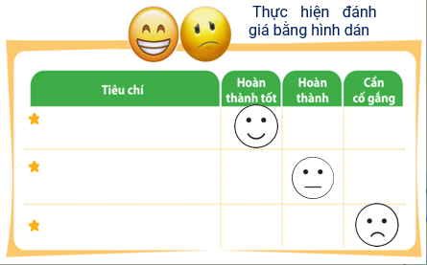
ĐÁNH GIÁ SẢN PHẨM
Viết đúng vị trí các số từ 1 đến 100.
Trang trí sáng tạo, đẹp mắt.
Viết, đánh dấu và xoá được.
Notes:
GV hướng dẫn HS đánh giá theo từng tiêu chí bằng hình dán. Có thể tặng thêm hình dán cho điểm sáng tạo, làm nhanh, đẹp

Slide 36
TẠM BIỆT CÁC EM
Notes:
Trong quá trình dạy học, GV thường xuyên khuyến khích HS bằng các câu khen khi HS trả lời đúng

